Slide 1
资产云业务中台开发进展
-- 提升资产管理业务搭建和管理的效率
汇报人：殷昱煜

Slide 2
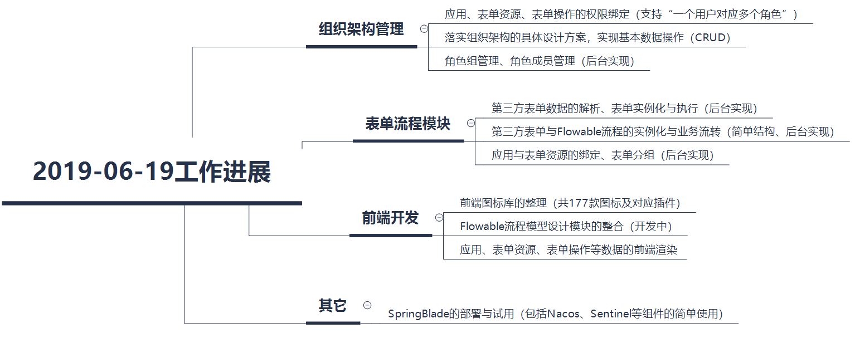
工作进展

Slide 3





组织架构管理
修改角色管理设计：
一个用户可绑定多个角色，其拥有的数据权限为所有角色权限的并集；
角色A
应用
并集
表单
员工
角色B
流程
角色C

Slide 4
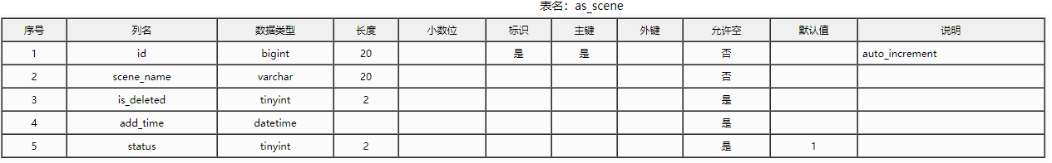
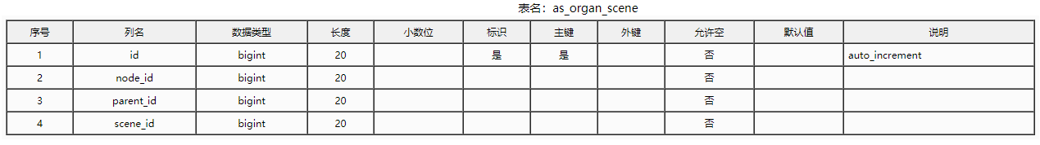
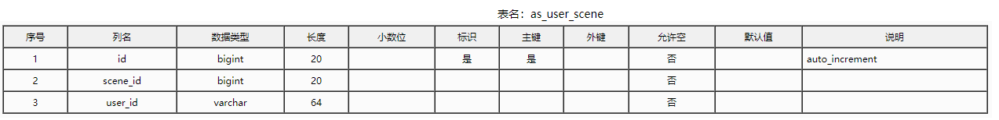
组织架构设计
落实组织架构设计：
as_scene代表工作场景表，一个员工可有多个工作场景；
as_organ_scene是组织树和场景的关联表，node_id指代组织树的节点id，parent_id存储的是对应父节点id，scene_id指代这个节点所属的工作场景；
as_user_scene是用户和场景的关联表，用户登录后通过该表来选择工作场景，进而加载组织结构；

Slide 5
表单解析与实例化的过程
后台实现：
表单数据的解析（用户填写）
表单模型实例化
表单模型与流程模型的绑定
第三方表单与流程实例的业务流转（简单结构）
序列图中展示的一系列功能皆已实现（后台实现）
系统运行序列图

Slide 6
表单流程模块——与Flowable流程引擎的整合
两者关系：
表单引擎的运行依赖Flowable流程引擎。
Flowable流程引擎接收解析后的表单数据，在引擎的驱动下进行业务流程的流转。

Slide 7
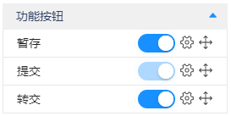
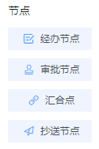
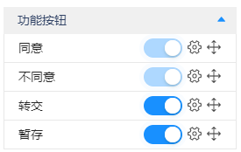
表单流程模块——Flowable流程引擎的缺陷
Flowable流程引擎提供的组件缺乏对属性的约束（节点处理人限制、节点的操作限制），如氚云中的经办节点必须由流程发起人执行，审批节点、抄送节点等功能性节点都拥有不同的固有功能，需要进行二次开发：
减少组件的数量：Flowable的流程组件繁多，对用户不友好，需要进行适当精简；
自定义节点组件：不同组件拥有不同的固有属性，自带不同的功能操作
氚云的节点类型

Slide 8
表单流程模块
计划对Flowable流程引擎进行修改：
为方便利用Flowable后续版本的新特性，添加流程处理中间层以封装Flowable流程引擎；
新增的组件放在中间层中统一进行管理，与Flowable流程引擎模块互不干扰

Slide 9
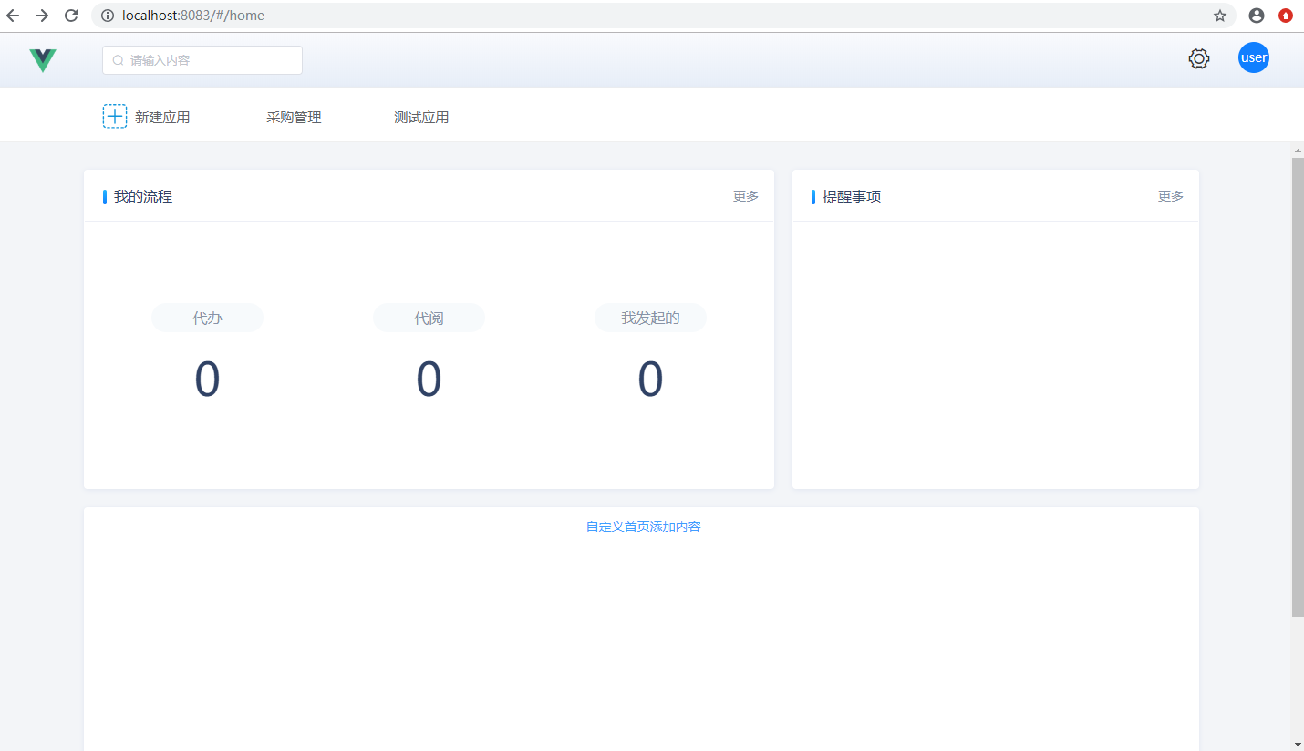
前端界面展示
根据系统角色展现可访问的应用资源（支持一个用户对应多个角色）

Slide 10
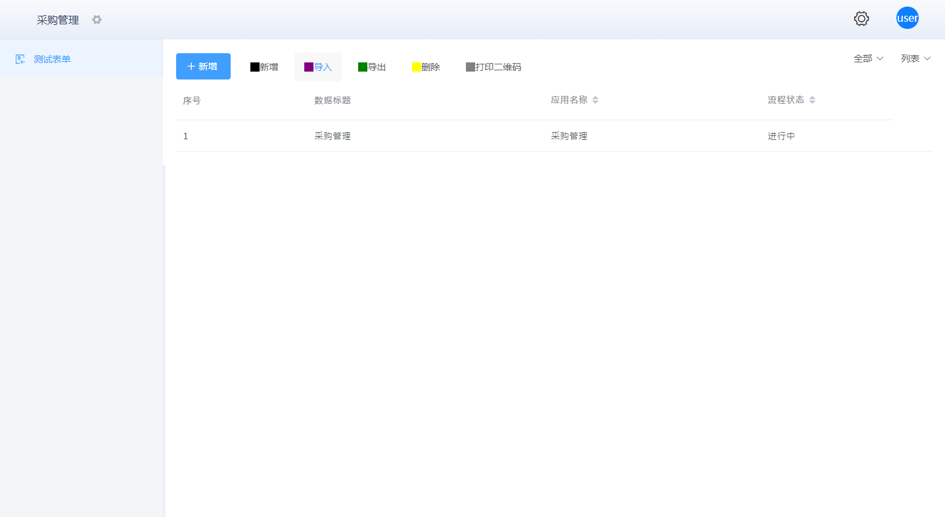
前端界面展示
根据系统角色展现可访问的表单资源（支持一个用户对应多个角色）

Slide 11
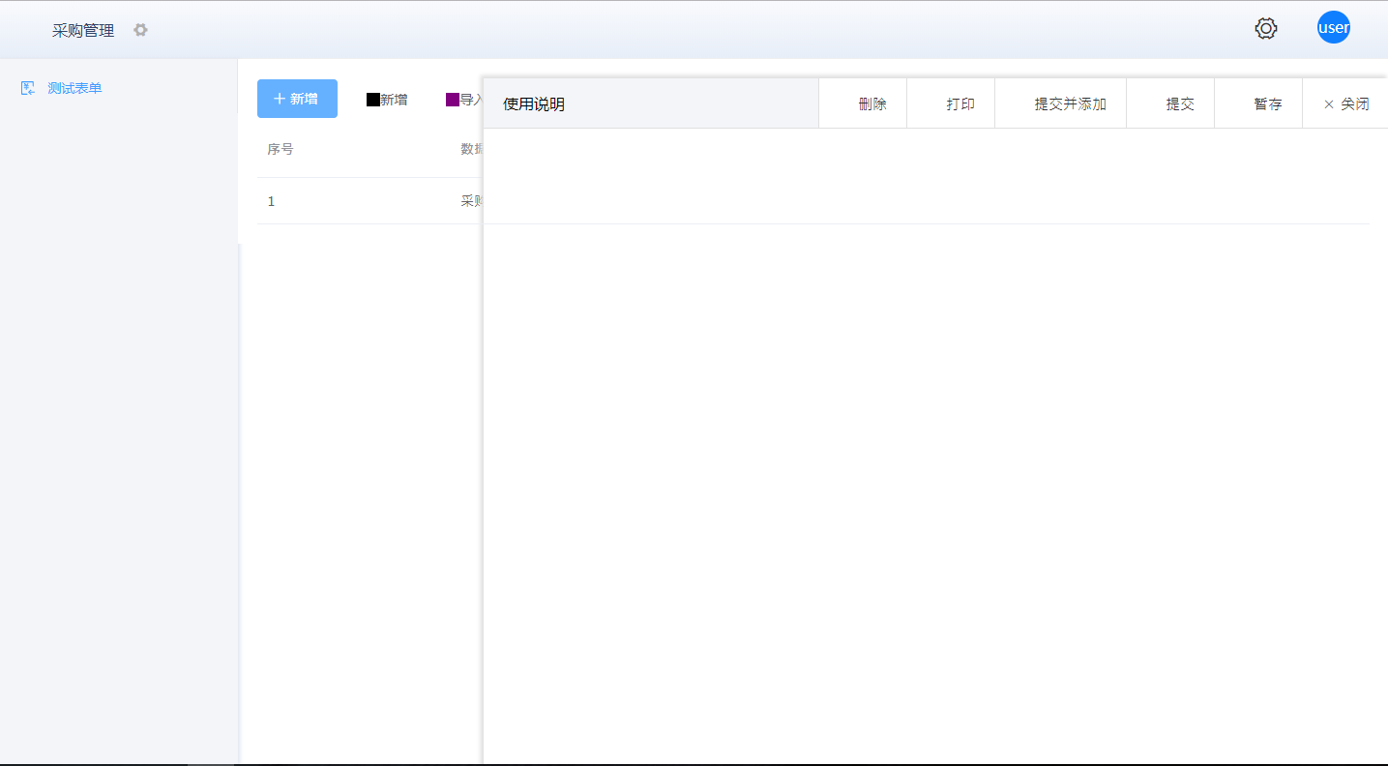
前端界面展示
根据系统角色展现可进行的表单操作（支持一个用户对应多个角色）

Slide 12
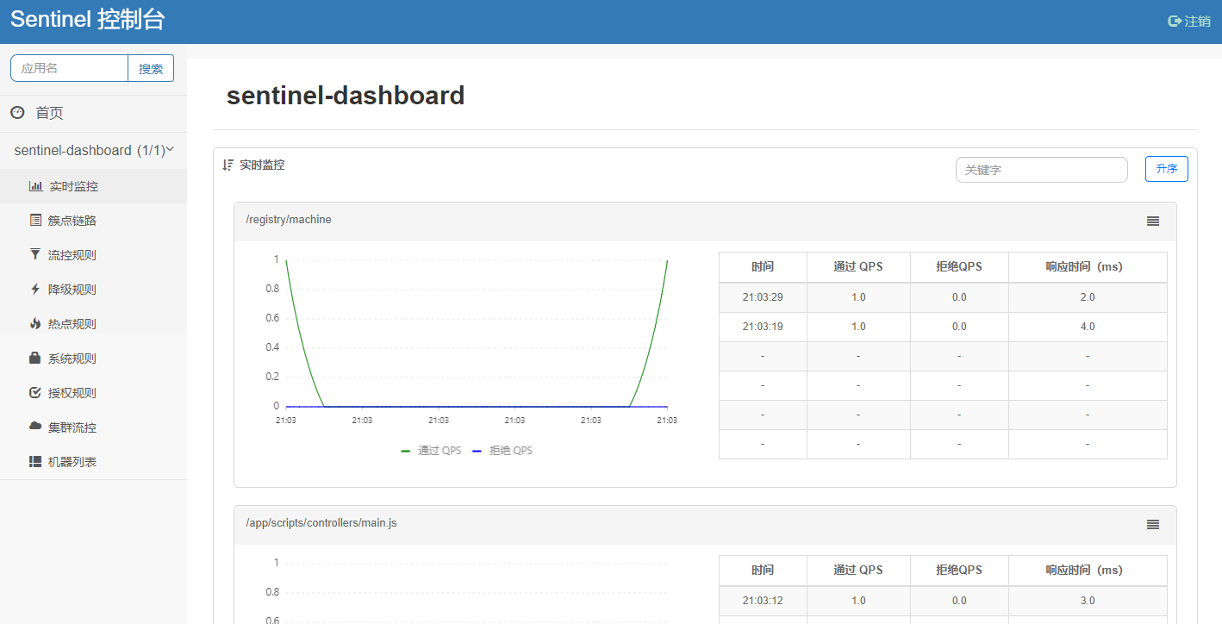
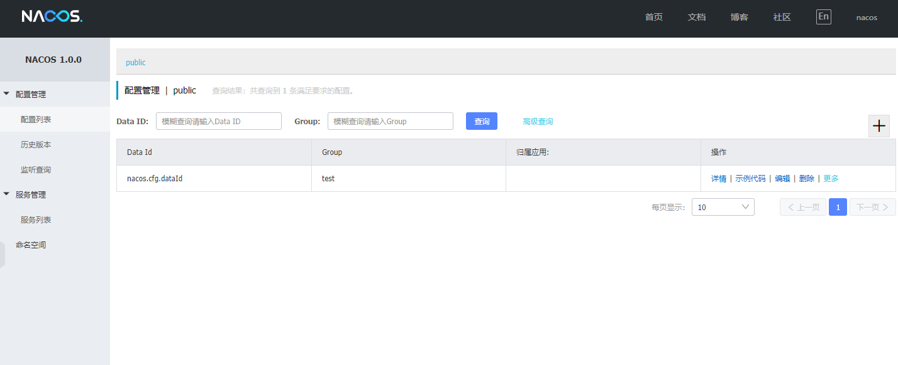
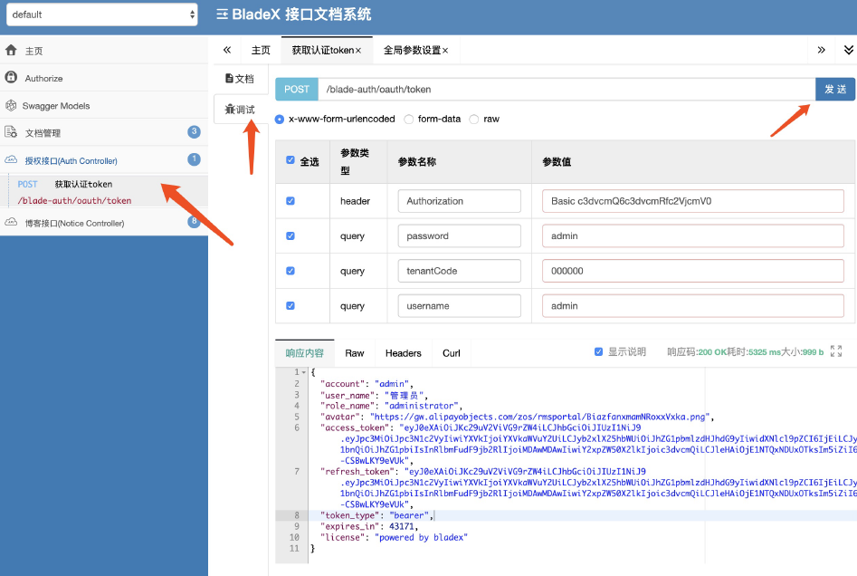
其它
SpringBlade的部署与体验；
Nacos部署：帮助开发者发现、配置和管理微服务，快速实现动态服务发现、服务配置、服务元数据及流量管理；
Sentinel部署：提供机器发现以及健康情况管理、监控（单机和集群），规则管理和推送的功能；

Slide 13
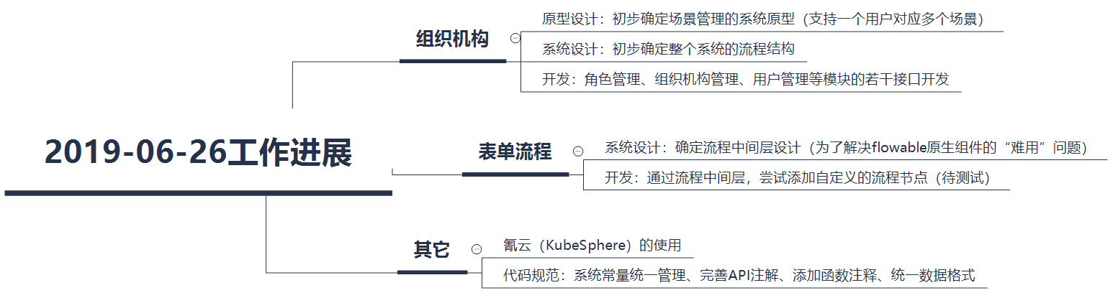
工作进展

Slide 14
系统的操作流程
初步确定整个系统的操作流程及原型：
用户登录后，校验其所属角色并加载对应的工作场景；
由工作场景生成对应的组织结构树（后续的流程和表单的流转都依赖这个组织结构树）；
管理员角色可进入应用工场，对应用、组织、权限、人员等管理模块进行操作；

Slide 15
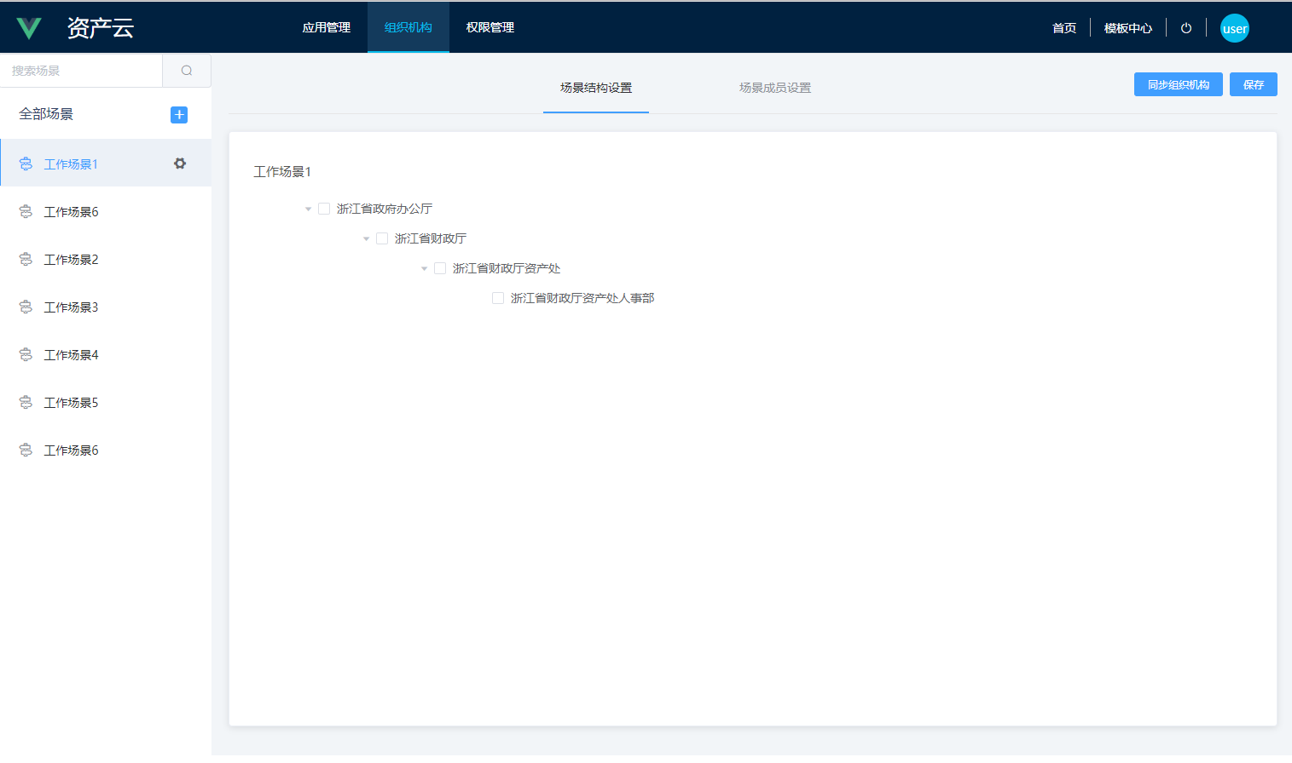
组织机构管理
初步确定组织机构管理的系统原型：
组织机构管理支持“一个用户对应多个组织架构”的需求；
主组织树与人员的源数据来源于数据中台，数据的同步方式有待进一步确认；
初步完成组织机构管理界面的数据渲染，包括场景结构设置、场景成员设置等页面；

Slide 16
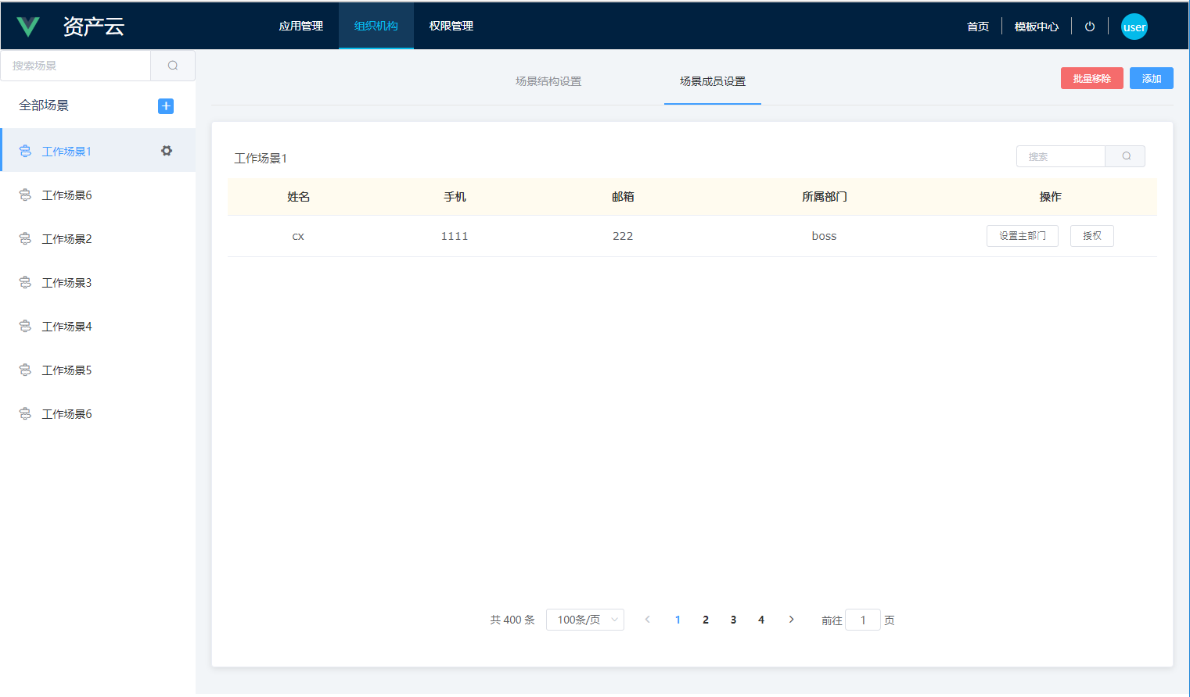
组织机构管理
场景成员管理：
场景成员的增加、批量删除、授权、模糊检索

Slide 17
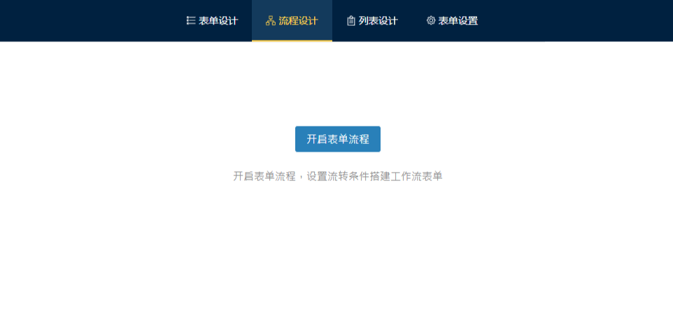
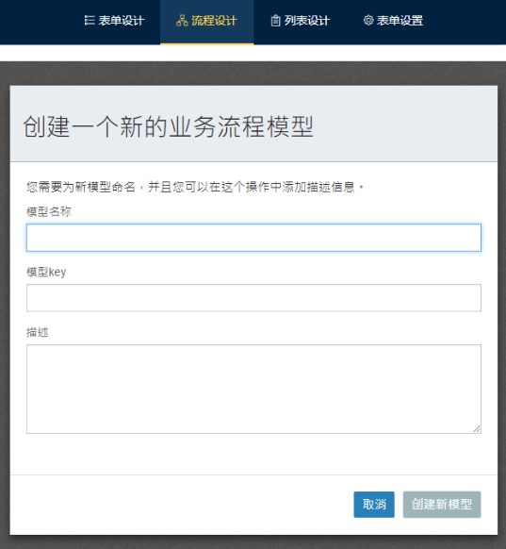
流程设计模块的集成
前端开发上，原生Flowable采用angular.js编写，其与表单模块（使用vue.js）的整合存在问题，这两块内容的前台集成花费了较长时间（两种不同框架之间的变量存储、数据渲染和数据交互方式都存在差异）。

Slide 18
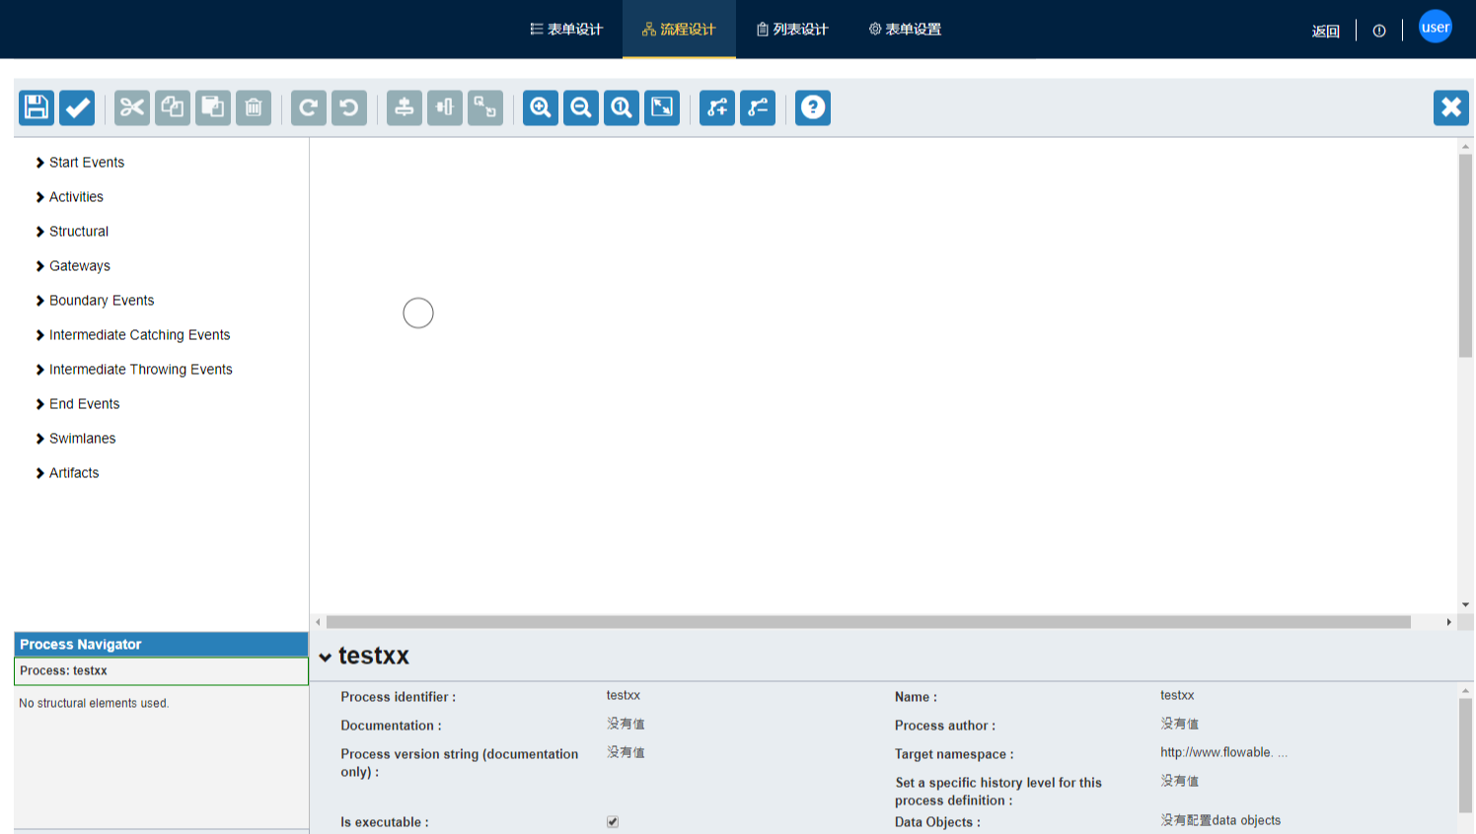
流程设计模块的集成
流程设计模块的集成已经初步完成

Slide 19
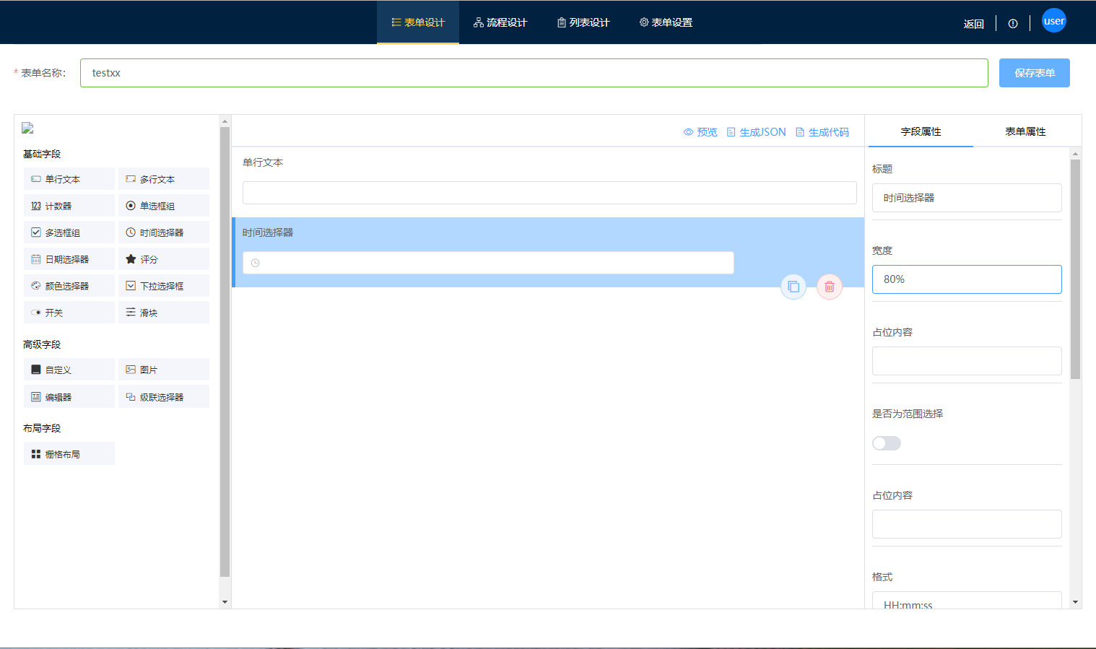
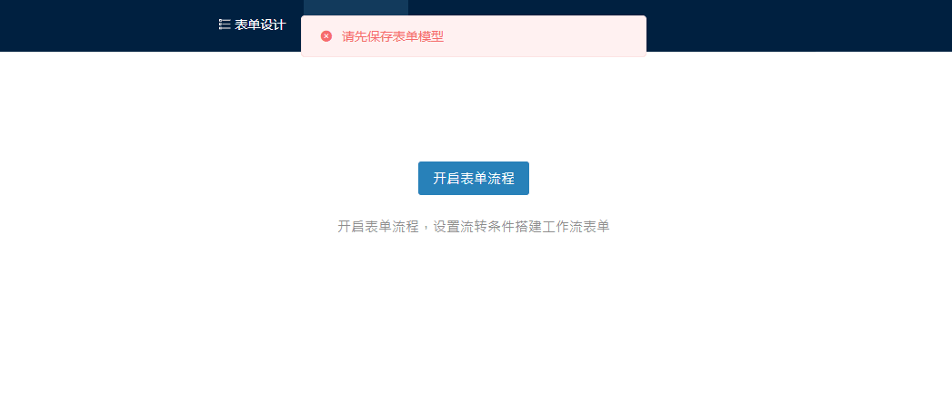
表单流程模块
流程与表单的绑定已经落实，下一步着重对流程实例的流转功能进行开发；
前端界面上，需在表单创建完成后方可开启表单流程。
不保存表单

Slide 20
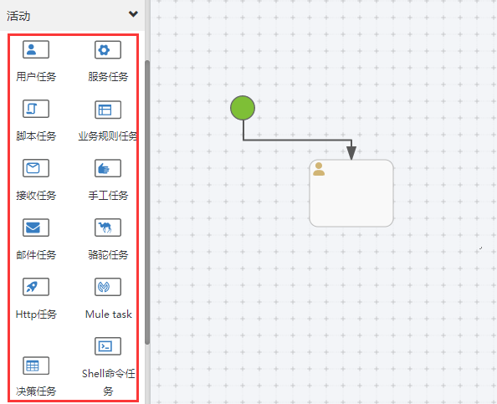
流程处理中间层设计
流程处理中间层作为Flowable流程引擎的补充，目的是为了解决Flowable流程组件的“难用”问题。
Flowable的流程组件繁多，配置复杂，不适合给用户直接使用；
尝试设计流程中间层，来简化组件的使用

Slide 21
流程处理中间层设计
流程处理中间层（或流程中间件），为Flowable添加自定义的节点，其优点有：
提高流程组件的易用性、用户友好度；
对Flowable工作流引擎源码的不侵入性，方便利用后续Flowable版本的新特性；

Slide 22
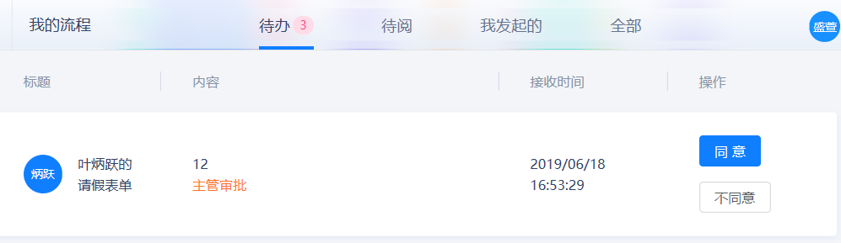
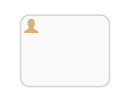
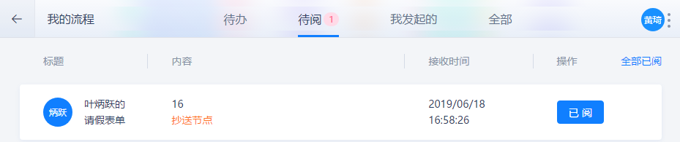
自定义节点功能
自定义节点的功能已初步完成（后台实现）。
Flowable流程节点
仿照氚云，设计包含特定属性的功能性节点
（预期效果）在用户登录系统后，可对任务节点的属性进行识别，显示不同的操作按钮，实现不同的操作逻辑

Slide 23
其它
KubeSphere（氰云）的使用（待初步的流程测试通过后，将项目部署在氰云上）；
编码规范：代码风格统一、完善API注解与函数注释、统一响应数据格式；
前台界面的样式优化；
应用管理、角色管理、人员管理等模块的若干接口开发与修改；

Slide 24
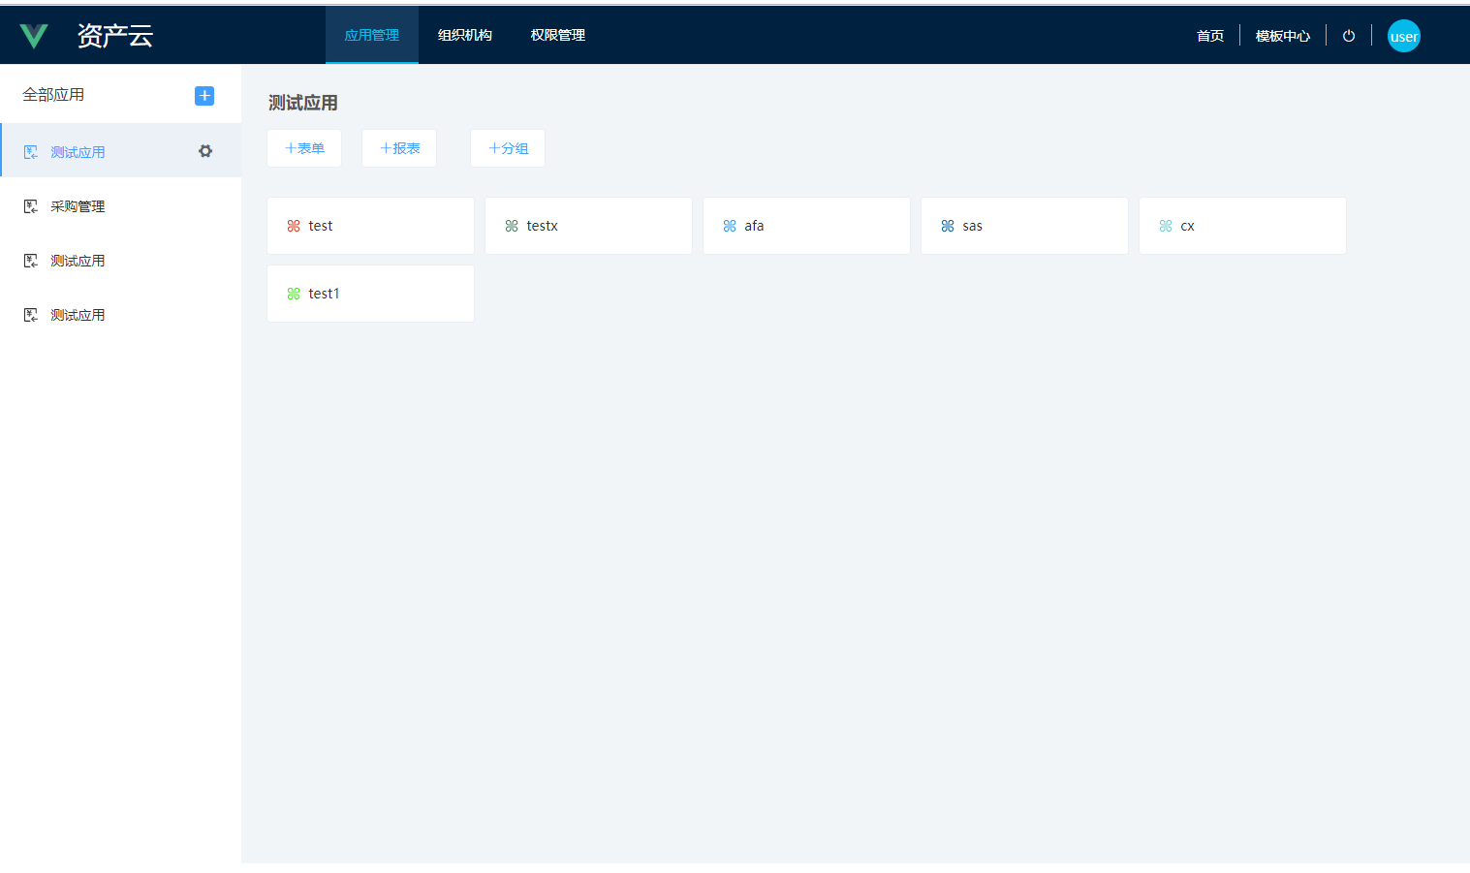
前端界面展示-应用管理界面
应用管理模块：
应用图标的更新；
整体界面样式的修改；

Slide 25
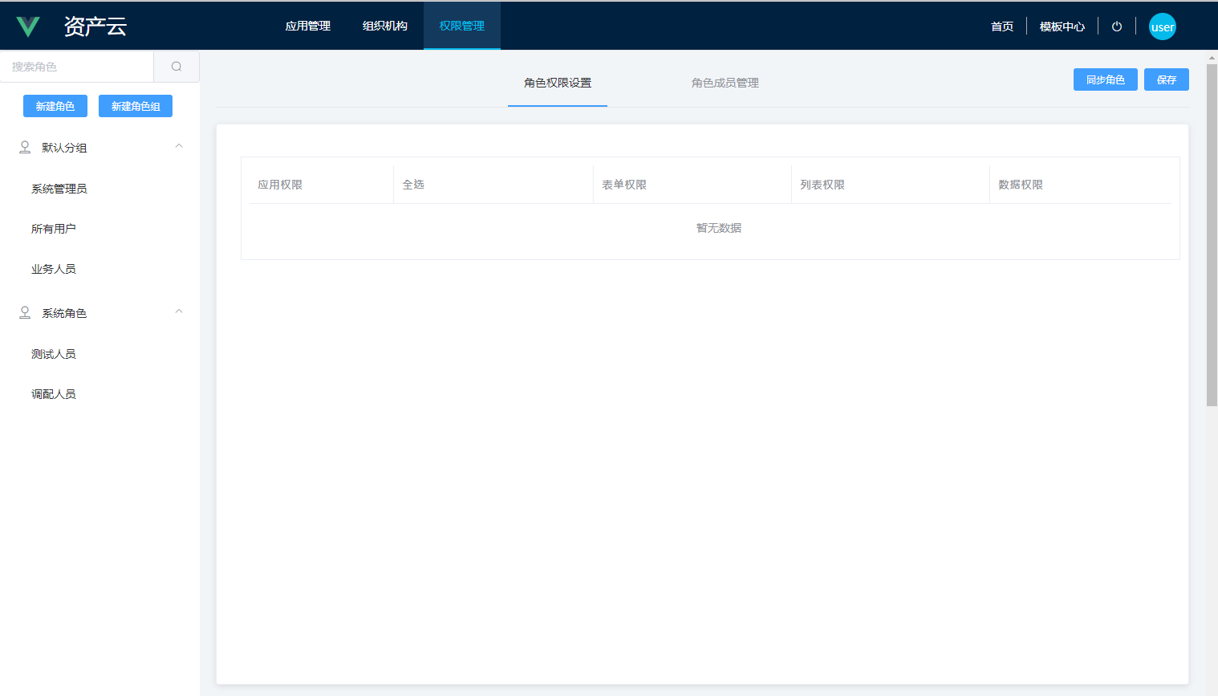
角色权限设置界面
权限管理模块原型修改：
可对角色权限进行设置，主要包括数据权限与操作权限；
新增角色分组管理；

